Slide 1
Talk about food at home vs at
special occasions [2 / 3]
Using the pronoun en
French
Mademoiselle Martin

Slide 2
Phonétique

Slide 3
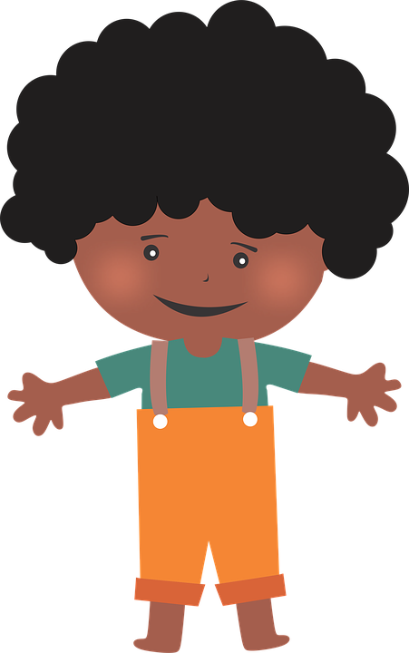
[ an / en ]
enfant

Slide 4
[ an / en ]
Quand ?
encore
penser

Slide 5
Vocabulaire

Slide 6
manger | to eat
grignoter | to snack
boire | to drink
prendre | to take
le petit-déjeuner | breakfast
le déjeuner | lunch
le goûter | snack
le dîner | dinner
le repas | meal

Slide 7
Grammaire Using the pronoun en

Slide 8
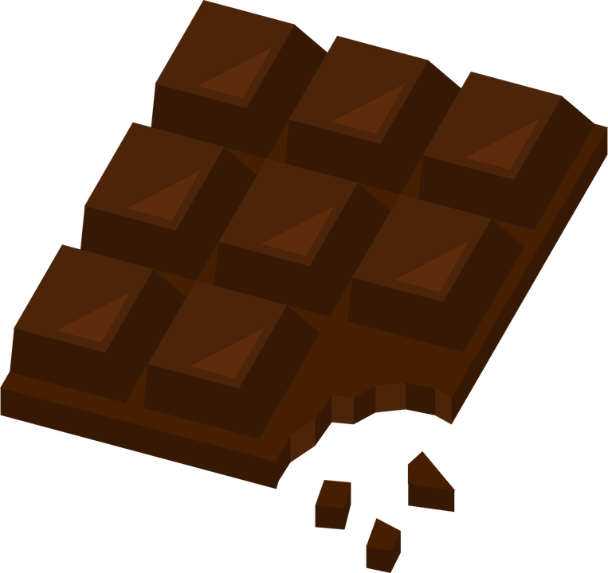
The pronoun en
The pronoun en replaces a partitive article plus a noun.
For example:
Je mange du chocolat
J’en mange
= I eat chocolate
= I eat some (of it)

Slide 9
The pronoun en
The pronoun en replaces a partitive article plus a noun.
For example:
Je bois de l’eau
J’en bois
= I drink water
= I drink some (of it)

Slide 10
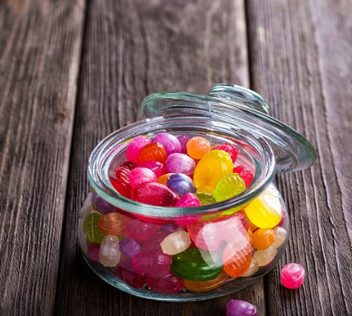
The pronoun en
The pronoun en replaces a partitive article plus a noun.
For example:
Je mange les bonbons
J’en mange souvent
= I eat sweets
= I eat some (of them) often

Slide 11
The pronoun en
The pronoun en replaces a partitive article plus a noun.
For example:
J’en bois
The pronoun ’en’ doesn’t change - regardless of the gender of the noun it is replacing.
Je bois du coca
Je mange de la salade
J’en mange
Je grignote des fruits
J’en grignote
The pronoun ‘en’ is placed between the subject and the verb.

Slide 12
Using the pronoun en
Rewrite the sentences, replacing the partitive article and noun, with en.
Je mange du b œuf
Je prends des bonbons
Je bois du café
Je grignote des frites
Je bois de l’eau
Je mange de la salade

Slide 13
Using the pronoun en - ANSWERS
Rewrite the sentences, replacing the partitive article and noun, with en.
Je mange du bœuf
Je prends des bonbons
Je bois du café
Je grignote des frites
Je bois de l’eau
Je mange de la salade
= J’en mange
= J’en prends
= J’en bois
= J’en grignote
= J’en bois
= J’en mange

Slide 14
Talk about food at home vs at special occasions [2 /3]
The pronoun en replaces....
2. For example, je bois de l’eau changes to….
3. For example, je prends du café changes to….
4. I eat (some of) it =
5. I snack on (some of) it =
The partitive article + the noun
J’en bois
J’en prends
J’en mange
J’en grignote

